Slide 1


Phòng giáo dục và đào tạo Quận Long Biên
Trường mầm non Phúc Đồng
Giáo án: Phát triện ngôn ngữ
Đề tài: Thơ “ Mẹ yêu”
Lứa tuổi: Nhà trẻ 24- 36
Giáo viên: Nguyễn Thị Thu Trang

Slide 2


1. Gợi mở : Hát “ mẹ yêu không nào”

Slide 3


Slide 4

2. Cô đọc mẫu

Slide 5
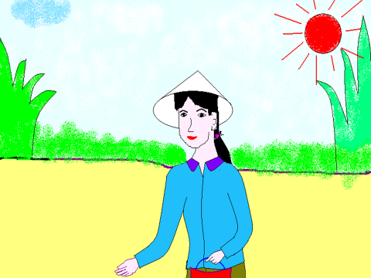
Mẹ đi làm
Từ sáng sớm

Slide 6
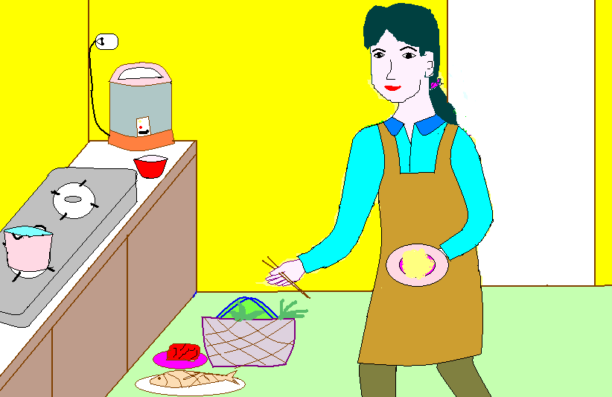
Dậy thổi cơm
Mua thịt cá

Slide 7
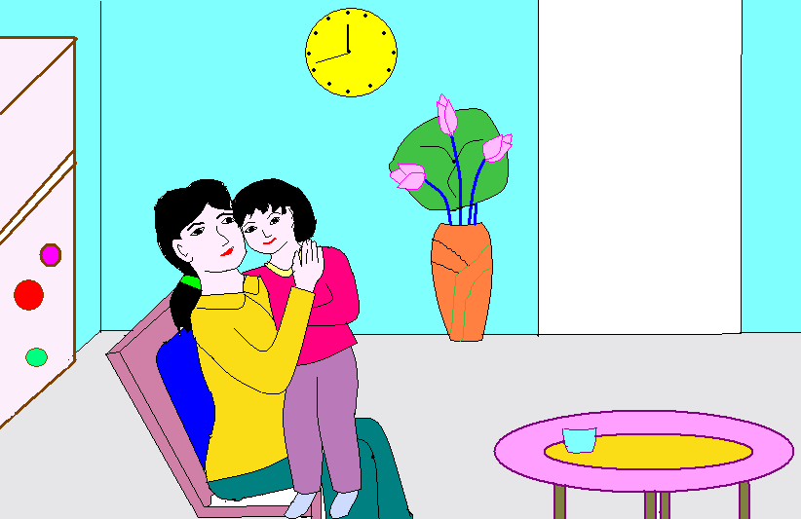
Em kề má
Được mẹ yêu
Ơi mẹ ơi
Yêu mẹ lắm !

Slide 8
2. Đàm thoại cùng cô

Slide 9
Cô vừa đọc cho các con nghe bài thơ gi?

Slide 10

Bài thơ
Yêu mẹ

Slide 11

Trong bài thơ nói hàng ngày mẹ đi đâu ?

Slide 12

Mẹ đi làm
Tứ sáng sớm

Slide 13

Bổi sáng mẹ đã làm gì trước khi đi làm ?

Slide 14
Dậy thội cơm
Mua thịt cá

Slide 15

Thương mẹ bé đã làm gì để thể hiện tình cảm của mình ?

Slide 16
Em kề má
Được mẹ yêu
Ôi mẹ ơi
Yêu mẹ lắm .

Slide 18

3. Dạy trẻ đọc thơ
Notes:
18

Slide 19
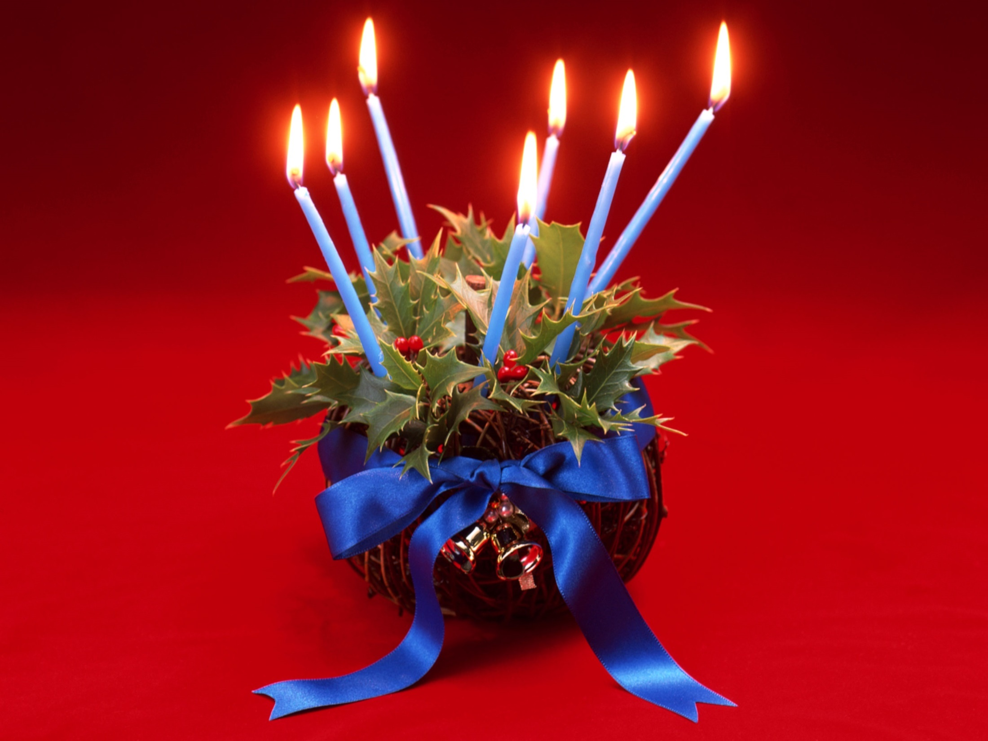
Chân thành cảm ơn các cô giáo
Chúc các con chăm ngoan học giỏi

